Slide 1
phenomenes
Par Jakob Toulouse
☺☺☺☺☺☺☺☺☺☺☺

Slide 2
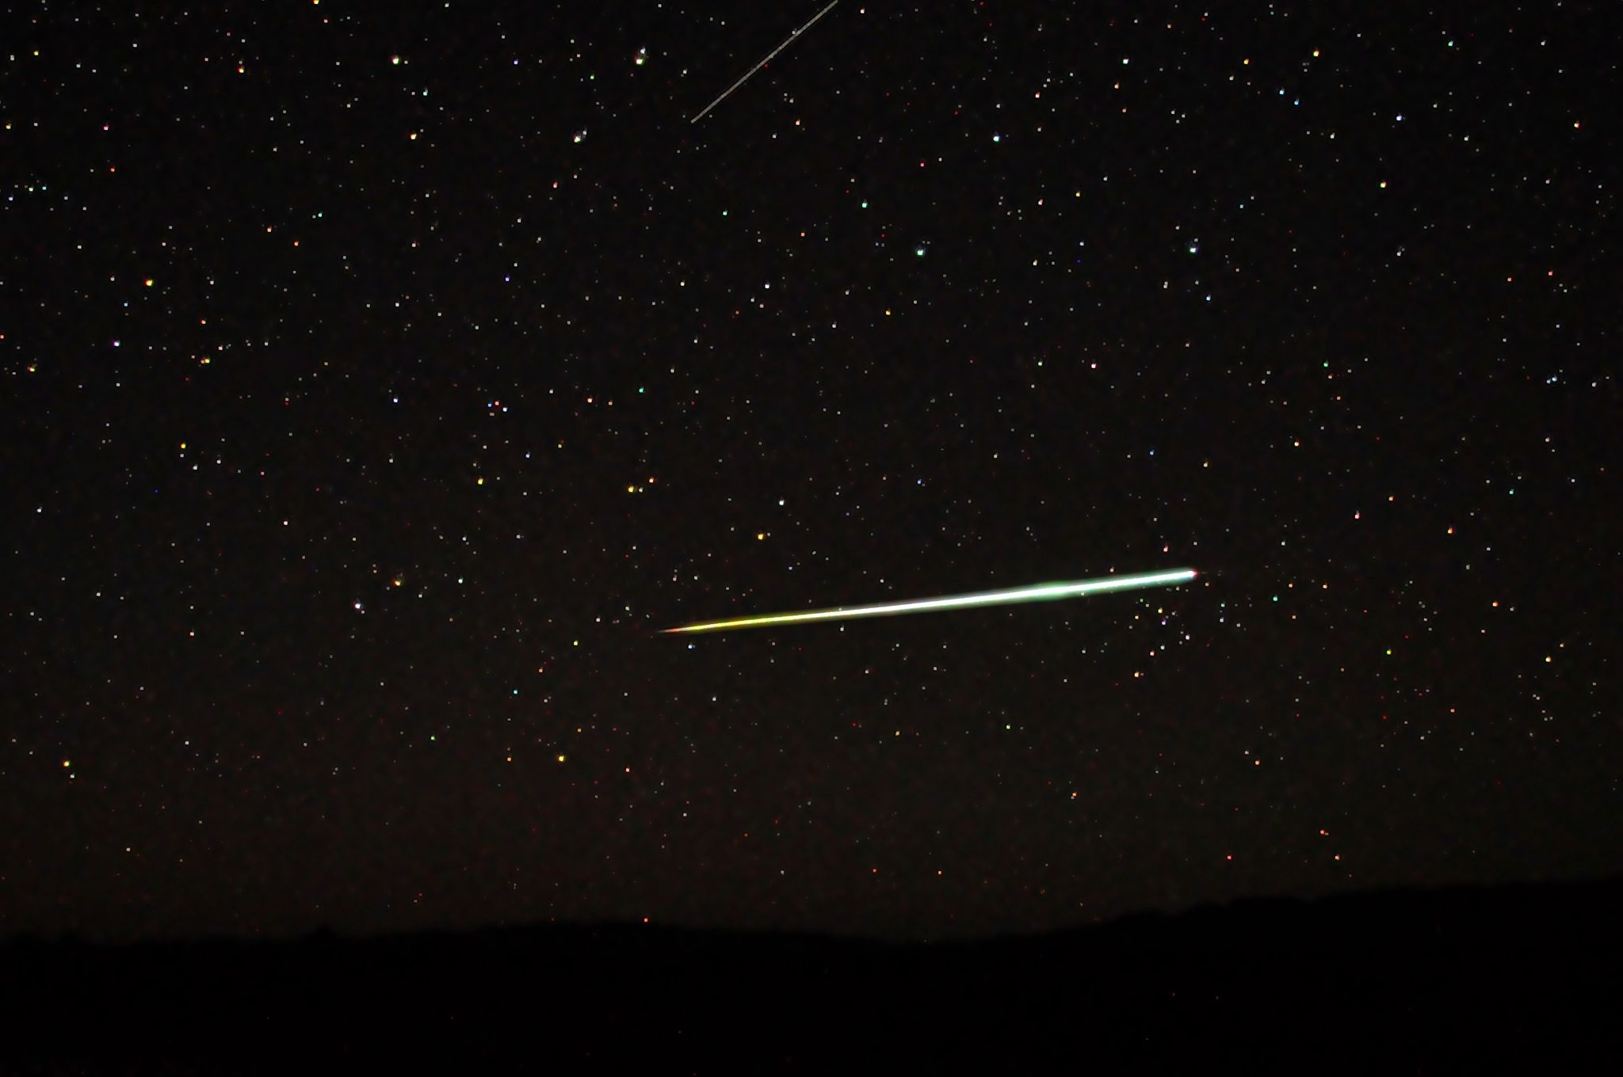
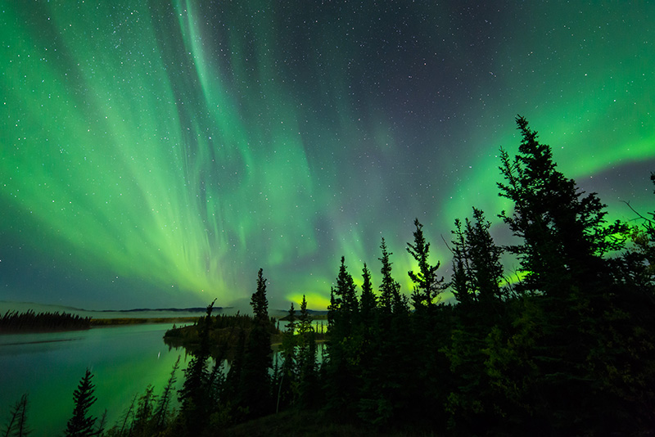
phenomenes

Slide 3
Province

Slide 4
mrc

Slide 5
localité

